Slide 1
virtualna memorija

Slide 2
uvod
Sve prethodne strategije zahtevaju da čitav proces bude u memoriji da bi se mogao izvršavati
Virtualna memorija omogućava izvršavanje procesa koji nisu u potpunosti u memoriji, mogu čak biti i veći od raspoložive fizičke memorije
Takođe omogućava procesima da lako dele datoteke i implementiraju deljenu memoriju

Slide 3
uvod
U mnogim slučajevima nije neophodno da celokupan program bude u fizičkoj memoriji (deo koda koji manipuliše greškama koje se nikad ili retko pojavljuju, nizovi, liste i tabele kojima je dodeljeno više prostora nego što zaista treba..)
Čak i u slučajevima da je potreban ceo program, možda ne moraju svi delovi odjednom da budu prisutni
Postoje brojne prednosti izvršavanja programa koji je samo delimično u memoriji

Slide 4
Prednosti smeštanja dela programa u memoriju
Prednosti su:
  Program nije ograničen količinom dostupne fizičke memorije
  Više programa može istovremeno da se pokrene, što rezultuje uvećanjem iskorišćenosti CPU, ali bez povećanja vremena odziva ili ukupnog vremena izvršavanja
  Bilo bi potrebno manje U/I operacija za učitavanje ili zamenu korisničkih programa u memoriju, tako da bi svaki program radio brže, generalno

Slide 5


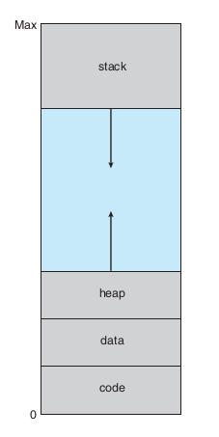
Virtualni adresni prostor
Tipično, proces počinje na logičkoj adresi 0 i zauzima kontinualne memorijske lokacije u virtualnom adresnom prostoru
Međutim, fizički okviri dodeljeni procesu uopšte nisu kontinualni, a uloga MMU jeste da mapira logičke stranice u fizičke okvire
Šupljina između heap i stek memorije će trebati stvarne okvire samo ako se heap i stek budu širili
Proređeni adresni prostori su koristni i zbog mogućnosti da dinamički povezujemo biblioteke

Slide 6
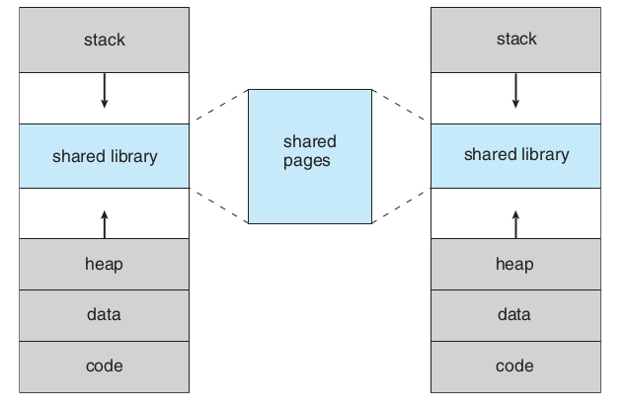
Virtualni adresni prostor
Prednosti deljenja datoteka i memorije:
Sistemske biblioteke mogu se deliti mapiranjem deljenog objekta u virtualni adresni prostor svakog od procesa
Slično kao gore, procesi mogu da dele memoriju
Stranice se mogu deliti tokom kreiranja procesa sistemskim pozivom fork() što ubrzava kreiranje procesa

Slide 7
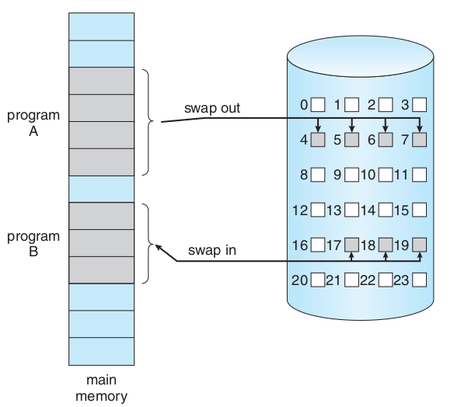
Stranice na zahtev (demand paging)
1
Kako se program učitava u memoriju
Može ceo, ali možda nam nije potreban ceo u memoriji odmah u početku (lista opcija od kojih se bira jedna..)
Alternativa je učitati stranice samo onda kada su one zaista potrebne – stranice na zahtev
Stranice kojima se nikada ne pristupa neće se nikad ni učitati u memoriju, što može biti značajna ušteda
Zamena procesa u memoriju takođe zahteva samo delimičnu zamenu – ne prebacuj stranicu koja nije potrebna

Slide 8
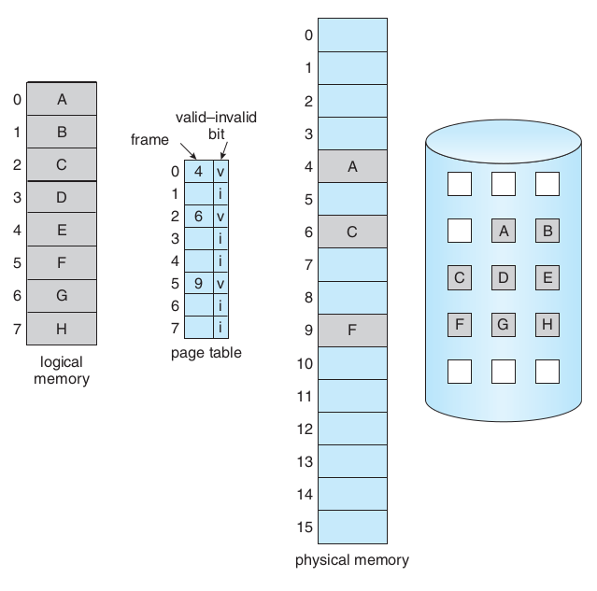
Stranice na zahtev osnovni koncept
Na početku se pretpostavlja koje će se stranice koristiti pre nego što se zameni nazad u memoriju
Da bi radilo treba nam HW podrška kako bismo razlikovali stranice koje se nalaze na disku
Bit validnosti može da posluži u tu svrhu: Ako je postavljen na validno stranica je validna i rezidentna u memoriji, u suprotnom ili nije u logičkom adresnom prostoru procesa, ili nije u memoriji nego na disku
Posebna interna tabela u kojoj se nalaze sve stranice koje su dodeljene datom procesu, kako bi se u slučaju da je bit validnosti postavljen na vrednost ne-validna, moglo utvrditi koji je razlog za to

Slide 9
Greška stranice (PAGE fault)
Šta se dešava ako proces pokuša pristupiti stranici koja nije u memoriji?
HW za transliranje na osnovu bita validnosti generiše izuzetak
Rutina za obradu izuzetka je:
  Proveravamo internu tabelu (koja se obično čuva sa kontrolnim blokom procesa) da bismo utvrdili da li referencirana memorija uopšte pripada tom procesu ili je u pitanju ilegalan pristup memoriji drugog procesa
  Ako referenca ilegalna, prekinemo proces. Ako nije, ali još tražena stranica nije učitana u memoriju, učitaj je
  Pronalazimo slobodan okvir u osnovnoj memoriji (na primer, uzimanjem jednog iz liste slobodnih okvira)
  Zakazujemo operaciju pristupa disku kako bismo učitali željenu stranicu u novo-dodeljeni okvir
  Kada je čitanje sa diska završeno, ažuriramo internu tabelu i tabelu stranica kako bi označili da je stranica sada u memoriji
  Ponovo pokrećemo instrukciju koja je i generisala izuzetak. Proces sada može da pristupi stranici kao da je ona sve vreme bila u memoriji

Slide 10
Stranice isključivo na zahtev (PURE DP)
U ekstremnom slučaju možemo započeti proces bez ijedne stranice u memoriji
U početku proces generiše brojne greške stranica (prvu nakon pokušaja izvršenja prve instrukcije koja nije u memoriji), dok se ne učita one koje koristi
HW za podršku stranicama na zahtev je isti kao HW za straničenje i zamenu:
  Tabela stranica - mogućnost označavanja unosa ne-validnim
  Sekundarna memorija - sadrži stranice koje nisu u memoriji. Obično je to disk velike brzine, deo diska koji se koristi za zamenu je prostor za zamenu(swap space)

Slide 11
Performanse stranica na zahtev
Vreme pristupa memoriji (ma) je tipično 10 do 200ns
Sve dok nemamo greške stranice, efektivno vreme pristupa memoriji je jednako ma, ali kada se dogodi greška stranice, prvo moramo nju učitati u memoriju a tek onda pristupiti željenoj lokaciji
Ako je p verovatnoća greške stranice efektivno vreme pristupa memoriji je:
  efektivno vreme pristupa = (1 - p) × ma + p × vreme greške stranice

Slide 12
Koraci kod greške stranice
Izuzetak operativnog sistema;
Sačuvati korisničke registre i stanje procesa;
Utvrditi da je uzrok izuzetka bio greška stranice;
Proveriti da li je referenca stranice legalna i utvrditi lokaciju stranice na disku;
Zahtevati učitavanje sa diska u slobodni okvir a)Sačekati u redu čekanja za ovaj uređaj dok se zahtev za čitanje ne servisira b)Sačekati vreme potrebno da uređaj pronađe željene podatke c)Započeti prenos stranice u slobodni okvir
Dok se čeka, dodeliti CPU nekom drugom korisniku (raspoređivanje CPU-a, opciono);
Primiti prekid od strane U/I podsistema diska (U/I operacija je završena);
Sačuvati registre i stanje procesa drugog korisnika (ako je izvršen korak 6);
Utvrditi da je izvor prekida prekid U/I podsistem diska;
Ažurirati tabelu stranica i internu tabelu kako bi se jasno objavilo da je željena stranica sada u memoriji;
Sačekati da se procesor ponovo dodeli ovom procesu;
Vratiti korisničke registre, stanje procesa i novu tabelu stranica, a zatim nastaviti sa izvršavanjem prekinute instrukcije.

Slide 13
Koraci kod greške stranice
Nisu svi neophodni, ali u svakom slučaju tri osnovne komponente vremena servisiranja greške stranice su:
    Servisirati izuzetak greške stranice
    Učitati stranicu
    Ponovo pokrenuti proces
Prvi i treći se mogu pažljivim kodiranjem svesti na nekoliko stotina instrukcija (1 do 100mikrosekundi), ali vreme učitavanja je oko 8ms
  efektivno vreme pristupa = (1 - p) × 200 + p × 8.000.000 = 200 + 7,999,800 × p

Slide 14
Koraci kod greške stranice
  efektivno vreme pristupa = (1 - p) × 200 + p × 8.000.000 = 200 + 7,999,800 × p
Da bi degradacija pefrormansi bila ispod 10% ne smemo dozvoliti više od jedne greške stranice u 399.990 pristupa memoriji
Prostor za zamenu je brži od fajl sistema (drugačije formatiranje) pa možemo:
  Učitati izvršnu datoteku na početku u prostor za zamenu pa odatle vršiti stranice na zahtev
  Druga opcija da se stranice zahtevaju iz fajl sistema na početku, ali da se kasnije upisuju u prostor za zamenu kada bude došlo do zamene

Slide 15
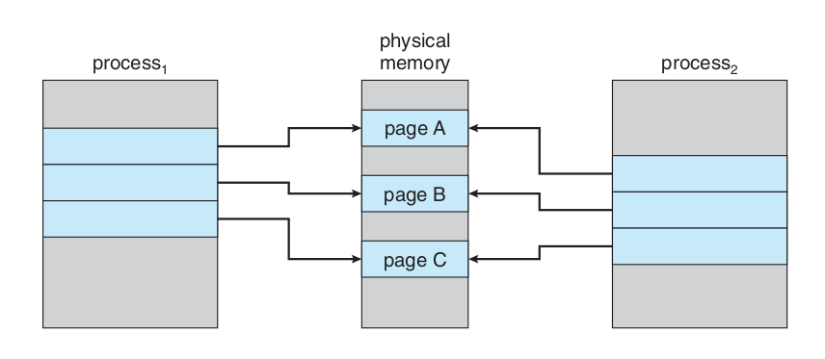
Kopiranje pri upisu (copy-on-write)
2
Kreiranje procesa fork() sistemskim pozivom može izbeći potrebu za stranicama na zahtev
Kopiranje pri upisu dozvoljava roditelj i dete procesu da dele iste stranice na početku
Ove zajedničke stranice su označene kao copy-on-write tako da ako bilo koji proces izvrši upis u njih, pravi se kopija te stranice

Slide 16
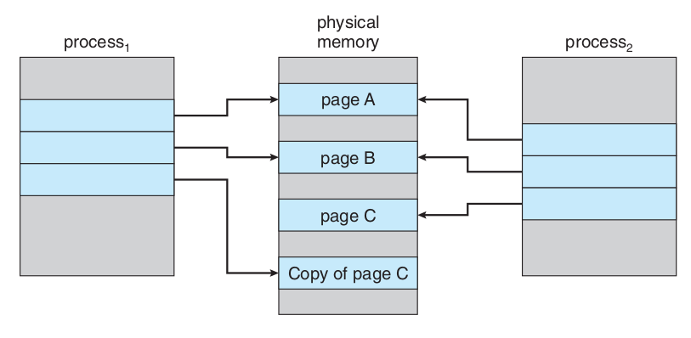
Kopiranje pri upisu (copy-on-write)
Kod ove tehnike kopiraju se samo stranice koje su modifikovane, sve ostale se i dalje dele između procesa
Stranice koje se koriste se dodeljuju iz specijalnog domena stranica koje se koriste u slučaju proširivanja steka, heap-a ili kada postoje stranice označene za kopiranje pri upisu

Slide 17
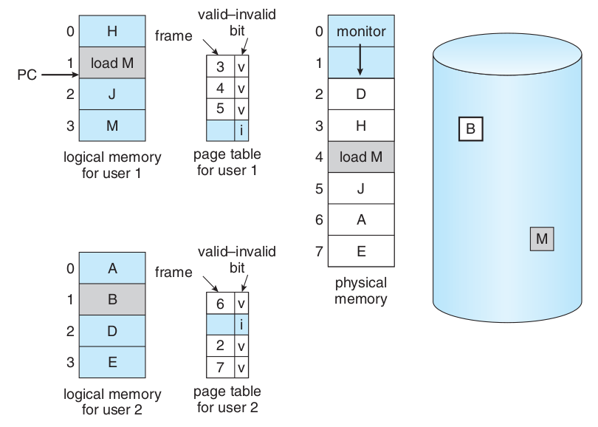
Zamena stranica
Ako proces veličine 10 stranica koristi samo 5, štede se U/I operacije za učitavanje dodatnih 5, te možemo povećati stepen multi-programiranja
Sa 40 okvira, možemo pokrenuti 8 procesa umesto 4 kada bi svi koristili sve stranice, ali imamo prekomerno alociranje ako neki od njih pošalje zahtev za dodatnim stranicama

Slide 18
Zamena stranica
Prekomerna alokacija se manifestuje na sledeći način:
  Dok se program izvršava dolazi do greške stranice
  Operativni sistem određuje gde se na disku nalazi željena stranica, ali utvrđuje da u listi slobodnih okvira nema slobodnih okvira jer je čitava memorija je u upotrebi
  Tada može da terminira proces ili da zameni proces iz memorije (swap out)

Slide 19
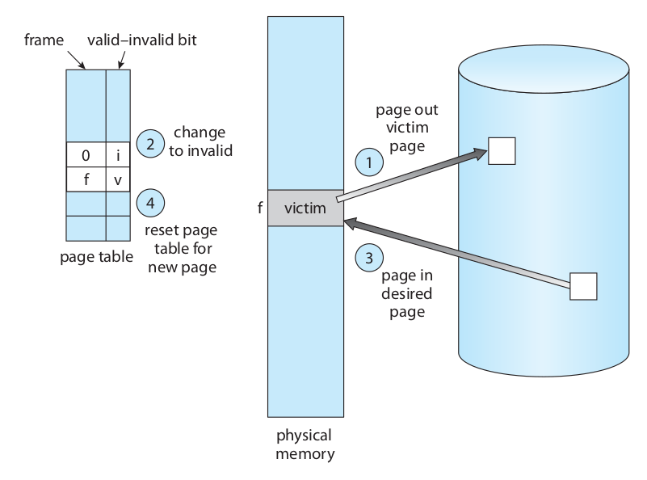
Osnovna Zamena stranica
Ako nijedan okvir nije slobodan, pronalazimo onaj koji se trenutno ne koristi I oslobađamo ga
Pre oslobađanja, njegov sadržaj prepišemo u prostor za zamenu i ažuriramo tabelu stranica (i ostale)
Tada oslobođeni okvir možemo koristiti da smestimo željenu stranicu

Slide 20
Rutina za obradu greške stranice
Pronađi lokaciju željene stranice na disku;
Pronađi slobodni okvir:
  Ako postoji slobodni okvir, koristi ga.
  Ako nema slobodnog okvira, koristi algoritam zamene stranice kako bi odabrao takav okvir (okvir žrtvu - eng. victim frame)
  Upiši okvir žrtve na disk, a u skladu sa tim promeni tabelu stranica i okvira
Učitaj željenu stranicu u novo-oslobođeni okvir, a promeni tabelu stranica i okvira;
Nastavi korisnički proces sa mesta gde se dogodila greška stranice.

Slide 21
Efikasnija zamena
Kod greške stranice, potrebna su dva prenosa stranica (iz i u memoriju)
Ovo se može smanjiti dodavanjem bita modifikacije (zove se i dirty bit)
HW postavlja bit modifikacije na 1 svaki put kada se upiše bilo koji bajt
Kada odaberemo stranicu za zamenu, proveravamo bit modifikacije: ako je 1 tada upisujemo stranicu na disk, u suprotnom preskačemo taj korak
Ovakav pristup se koristi i kod read-only stranica

Slide 22
Implementacija stranica na zahtev
3
Da bismo implementirali stranice na zahtev, moramo rešiti dva osnovna problema:
  Razviti algoritam za raspoređivanje okvira (ako imamo više procesa, moramo odlučiti kojem procesu dodeliti koliko okvira)
  Razviti algoritam za zamenu stranica (kada je potrebna zamena stranice, moramo odabrati okvire koje treba zameniti)
Čak i mala poboljšanja mogu značajno poboljšati performanse sistema

Slide 23
Algoritam zamene stranica
Želimo algoritam koji obezbeđuje najnižu stopu greške stranica
Procenjujemo ga tako što izvršavamo algoritam na određenom nizu referenci memorije i izračunavamo broj grešaka stranica – referentni niz
Za određenu veličinu stranice (određena bilo hardverom bilo od strane sistema), uzimamo u obzir samo broj stranice, a ne celu adresu
Ako imamo referencu na stranicu p, tada svaka referenca na stranicu p nakon nje ne može dovesti do greške stranice (već je u memoriji)

Slide 24
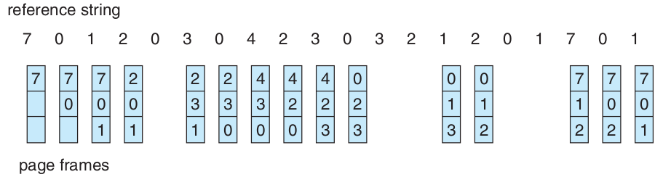
Fifo Algoritam zamene stranica
Najjednostavniji algoritam za zamenu
Kada se vrši zamena uzimamo stranicu sa početka reda
Kada se stranica učitava u memoriju, ubacujemo je na kraj reda
Performanse nisu uvek dobre (modul za inicijalizaciju nasuprot rano inicijalizovane prom.)

Slide 25
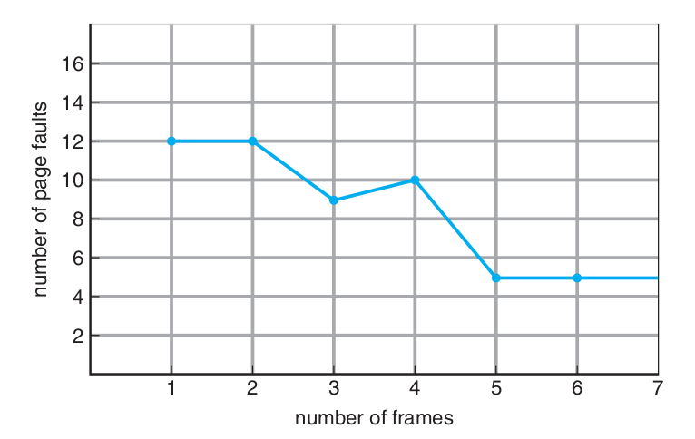
Fifo Algoritam zamene stranica
Čak iako odaberemo za zamenu stranicu koja je aktivna, sistem će da radi, samo će odmah doći do nove greške stranice (povećava se broj grešaka stranica lošim algoritmom zamene)
FIFO algoritam pokazuje Baladijevu anomaliju (stopa grešaka stranica se može uvećati povećanjem okvira)

Slide 26
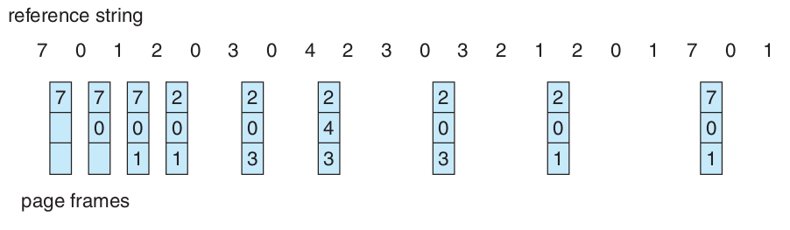
optimalan Algoritam zamene stranica
Zameni stranicu koja se neće koristiti najduže vremena
Ovaj algoritam garantuje najmanju moguću stopu greške stranica za fiksni broj okvira
Iako optimalan, teško ga je implementirati jer zahteva poznavanje budućeg referentnog niza

Slide 27
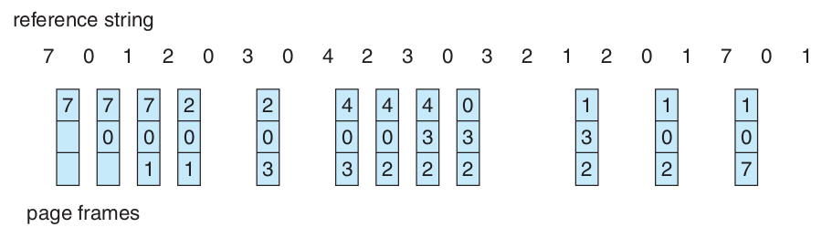
Lru Algoritam zamene stranica
Zameni stranicu koja se nije koristila najduže vremena – algoritam najduže nekorišćene stranice
Problem implementacija:
  Brojači - svakom unosu u tabelu stranica pridružujemo polje vreme korišćenja
  Stek - Kad god se stranica referencira, ona se uklanja iz steka i stavlja se na njegov vrh – najskorije referencirana stranica uvek na vrhu a najduže nekorišćena uvek na dnu

Slide 28
Aproksimacija lru algoritma
Ažuriranje vremena korišćenja ili steka mora se izvršiti kod svake reference?!?
Ako bi se prekid koristio u tu svrhu, to bi značajno usporilo sistem (najmanje 10 puta)
Bit reference dodeljen je svakom unosu u tabeli stranica i postavlja se od strane hardvera uvek kada se ta stranica referencira

Slide 29
Aproksimacija lru algoritma
4
Algoritmi aproksimacije LRU:
  Algoritam višestrukih bita reference - pomerački registar u koji se upisuju biti referenci nakon periodičnih intervala vremena
  Algoritam zamene sa dvostrukom šansom - ako je 0 zamenjujemo tu stranicu, ako je 1 promeni se bit reference i ažurira vreme pristizanja
  Poboljšan algoritam zamene sa dvostrukom šansom - slično kao prethodni ali se osim bita reference gleda i bit modifikacije

Slide 30
Poboljšan algoritam zamene sa dvostrukom šansom
Koraci:
  proći kroz cirkularni red u potrazi za stranicom iz klase (0,0). Ako je nađemo, nju odabiramo za zamenu;
  ako je prvi prolaz kroz petlju neuspešan, prolazimo drugi put kroz petlju u potrazi za stranicom iz klase (0,1). U ovom prolasku, svim stranicama koje obiđemo stavljamo bit referenci na 0;
  ako je i drugi prolaz neuspešan, vraćamo se na korak 1 (eventualno 2 posle njega), znajući da će sada jedan od ta dva biti uspešan.

Slide 31
Memorijski mapirane datoteke
Memorijsko mapiranje datoteka vrši se preslikavanjem bloka diska na stranicu (ili više njih)
Na ovaj način se pojednostavljuje i ubrzava pristup i upotreba datoteka
Pri tome, upisivanje u memorijski mapiranu datoteku ne zahteva nužno istovremeno (sinhrono) upisivanje na disk – najkasnije kada se datoteka zatvara to mora biti urađeno
Mmap je sistemski poziv koji omogućava memorijsko mapiranje datoteka

Slide 32
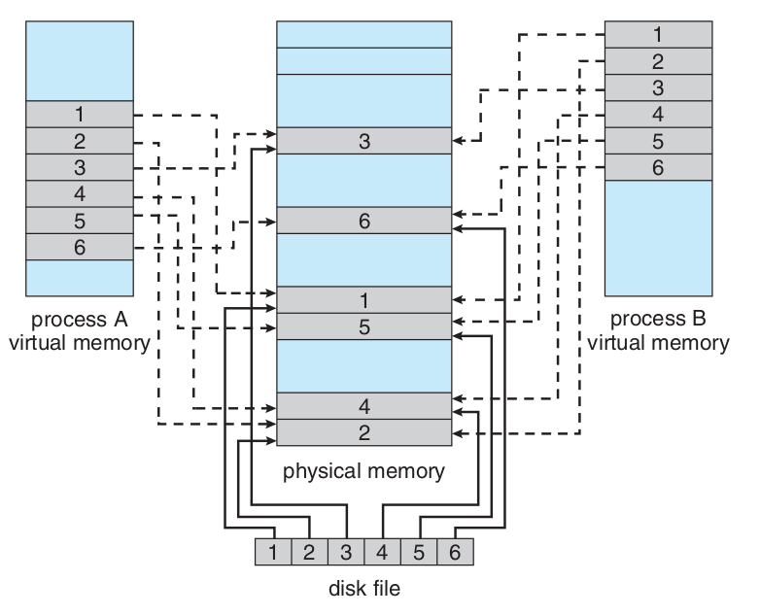
Memorijski mapirane datoteke
Ovo omogućava da više procesa istovremeno mapiraju istu datoteku u cilju deljenja podataka
Sistemski pozivi za memorijsko mapiranje mogu takođe podržavati funkciju kopiranja pri upisu, omogućujući procesima da dele datoteku u režimu čitanja, ali da imaju sopstvene kopije podataka koje modifikuju
Deljena memorija se, često, implementira korišćenjem memorijski mapiranih datoteka

Slide 33
Memorijski mapiran u/I
U slučaju U/I, svaki U/I kontroler sadrži registre za smeštanje naredbi i podataka koji se prenose ka uređaju
U cilju pogodnijeg pristupa periferijama, mnoge računarske arhitekture obezbeđuju memorijski mapiran U/I
Opseg memorijskih adresa se rezerviše i preslikava u registre kontrolera
I dalje se kontrola uređaja može vršiti prozivanjem ili korišćenjem prekida

Slide 34
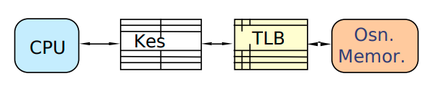
Keširanje sa virtualnom memorijom
  U prvoj varijanti keš ide između CPU i bafera za keširanje translacija
  Prednost ovog pristupa je što je brz, jer nema translacija iz virtualnih adresa u fizičke u slučaju keš pogotka
  Problem: mora se ažurirati keš kod svake zamene konteksta

Slide 35
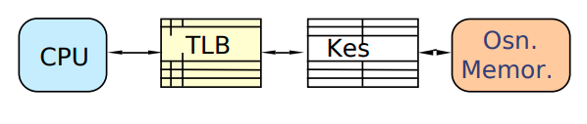
Keširanje sa virtualnom memorijom
  U drugoj varijanti CPU adrese najpre idu u TLB, a keš se nalazi iza njega
  Prednost: izbegava se problem u vezi sa zastarelim keš podacima nakon zamene konteksta
  Problem: spor pristup jer je neophodno uraditi translaciju virtualne adrese u fizičku pre svakog pristupa keš memoriji

Slide 36
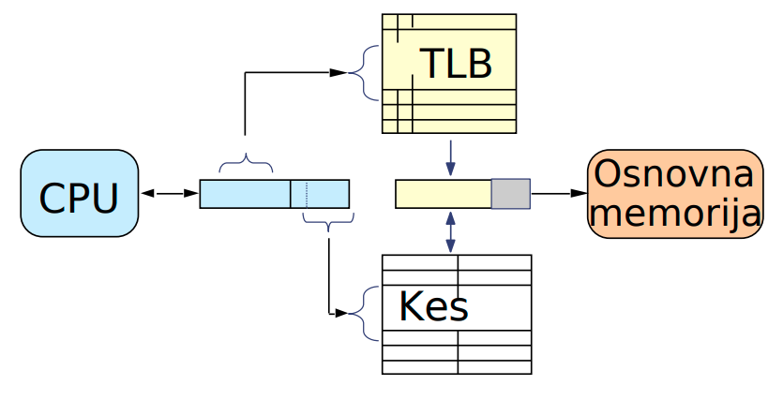
Rešenje: virtualno-indeksirani fizički- tagovani keš
  Indeks biti za keš su podskup ofset bita u okviru virtualne adrese
  Pristup keš tagovima u fizičkom kešu može se vršiti u paraleli sa TLB pristupom
  Tag iz keš memorije se poredi sa fizičkom adresom stranice iz TLB-a kako bi se odredio da li imamo pogodak ili promašaj
  Problem: limitiran broj bita za indeksiranje keša - povećanje kapaciteta keša moguće jedino povećanjem asocijativnosti keša

Slide 37
Kraj
5

